Slide 1
MAB2
8. tunti

Slide 2









Aritmeettinen summa ja matemaattisia malleja

Slide 3
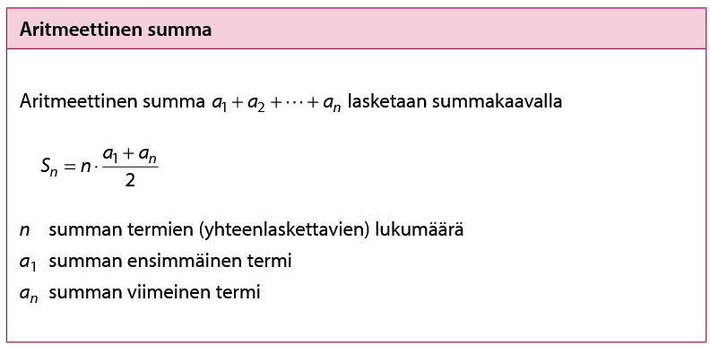





Slide 4



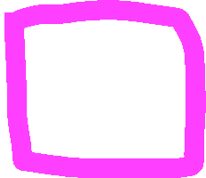



Slide 5












Slide 6
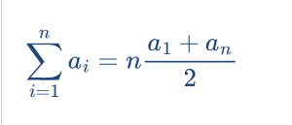








Slide 7


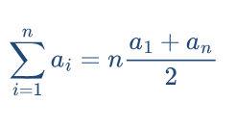





Slide 8
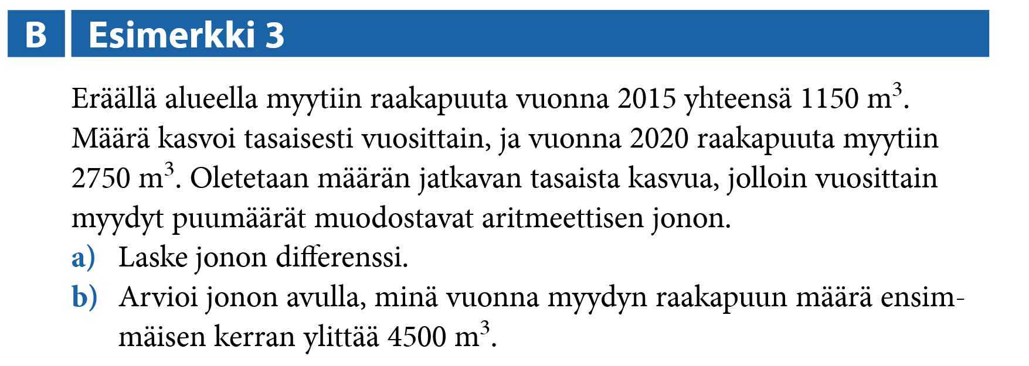



Slide 9
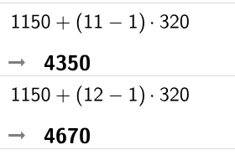
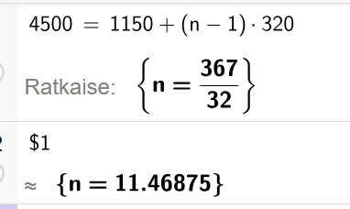




Slide 10
Tehtäviä
s. 110-
t. 11.1, 11.2, 11.11, 11.20
s. 117-
t. 12.2, 12.4, 12.22

